Slide 1
Une pirogue néolithique
Découverte
Exposition
Reconstitution

Slide 2
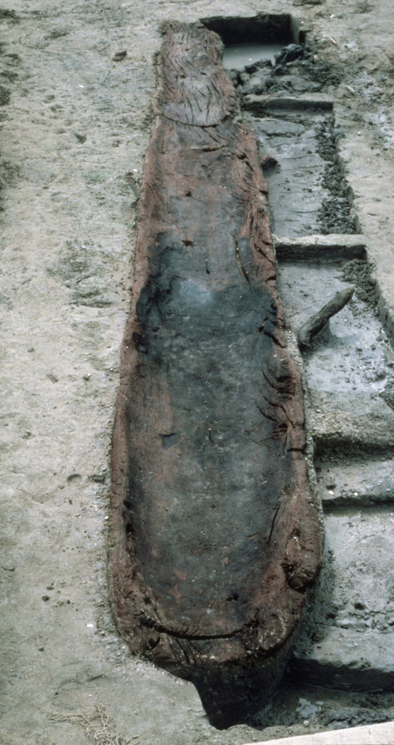
Pirogue néolithique au moment de sa découverte, sur le tracé de l'autoroute. Il s'agit d'une des plus anciennes pirogues connues. Hauterive/Champréveyres (NE) 4200 av. J.-C.

Slide 3
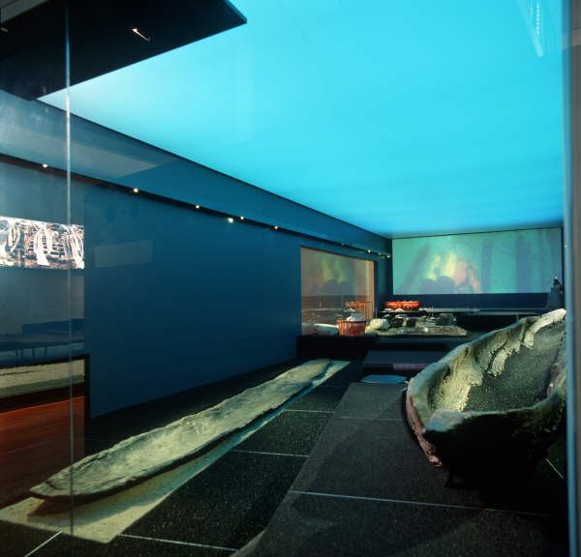
Pirogue d'Hauterive/Champréveyres, (NE) l'une des plus anciennes de Suisse exposée au Laténium, Neuchâtel . Le fond de celle-ci subsiste, mais il manque les flancs. Les pirogues du Néolithique sont rares et souvent mal conservées.

Slide 4
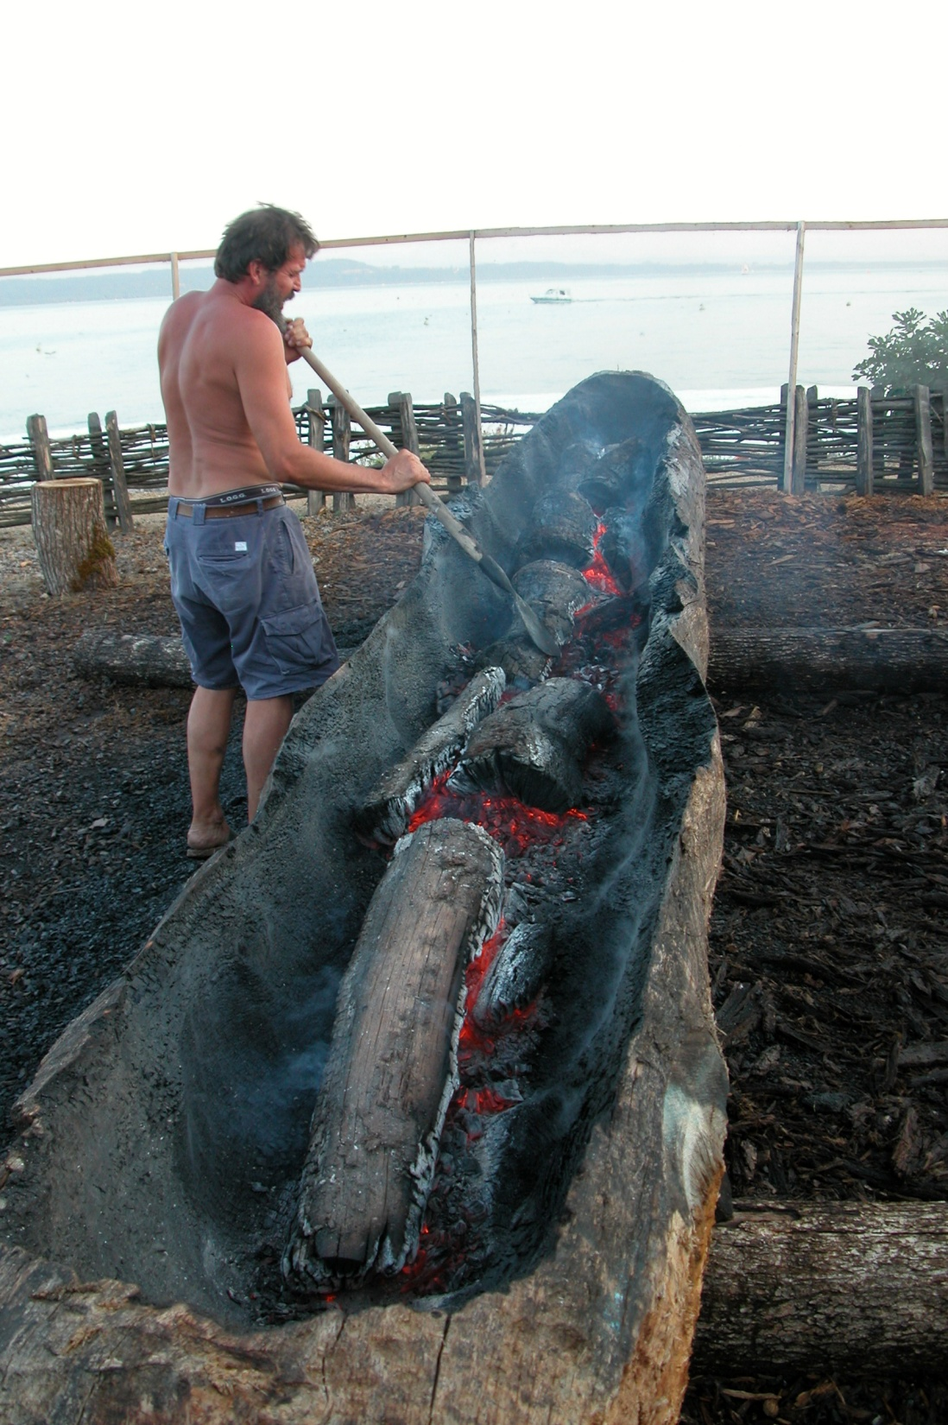
Pirogue néolithique en cours de fabrication, dans le parc du Laténium

Slide 5
Pirogue néolithique Crédits photographiques
1 | ---
2 | © Laténium, Neuchâtel
3 | © Y. André
4 | © Laténium, Neuchâtel

